Slide 1

Data Science UB Capstone project
NBA player cluster prediction for Draft ‘22 players

Slide 2
Índice
Pregunta a responder
Metodología del proyecto
Documentos desarrollados
Contenido del Capstone Project
Calendario

Slide 3

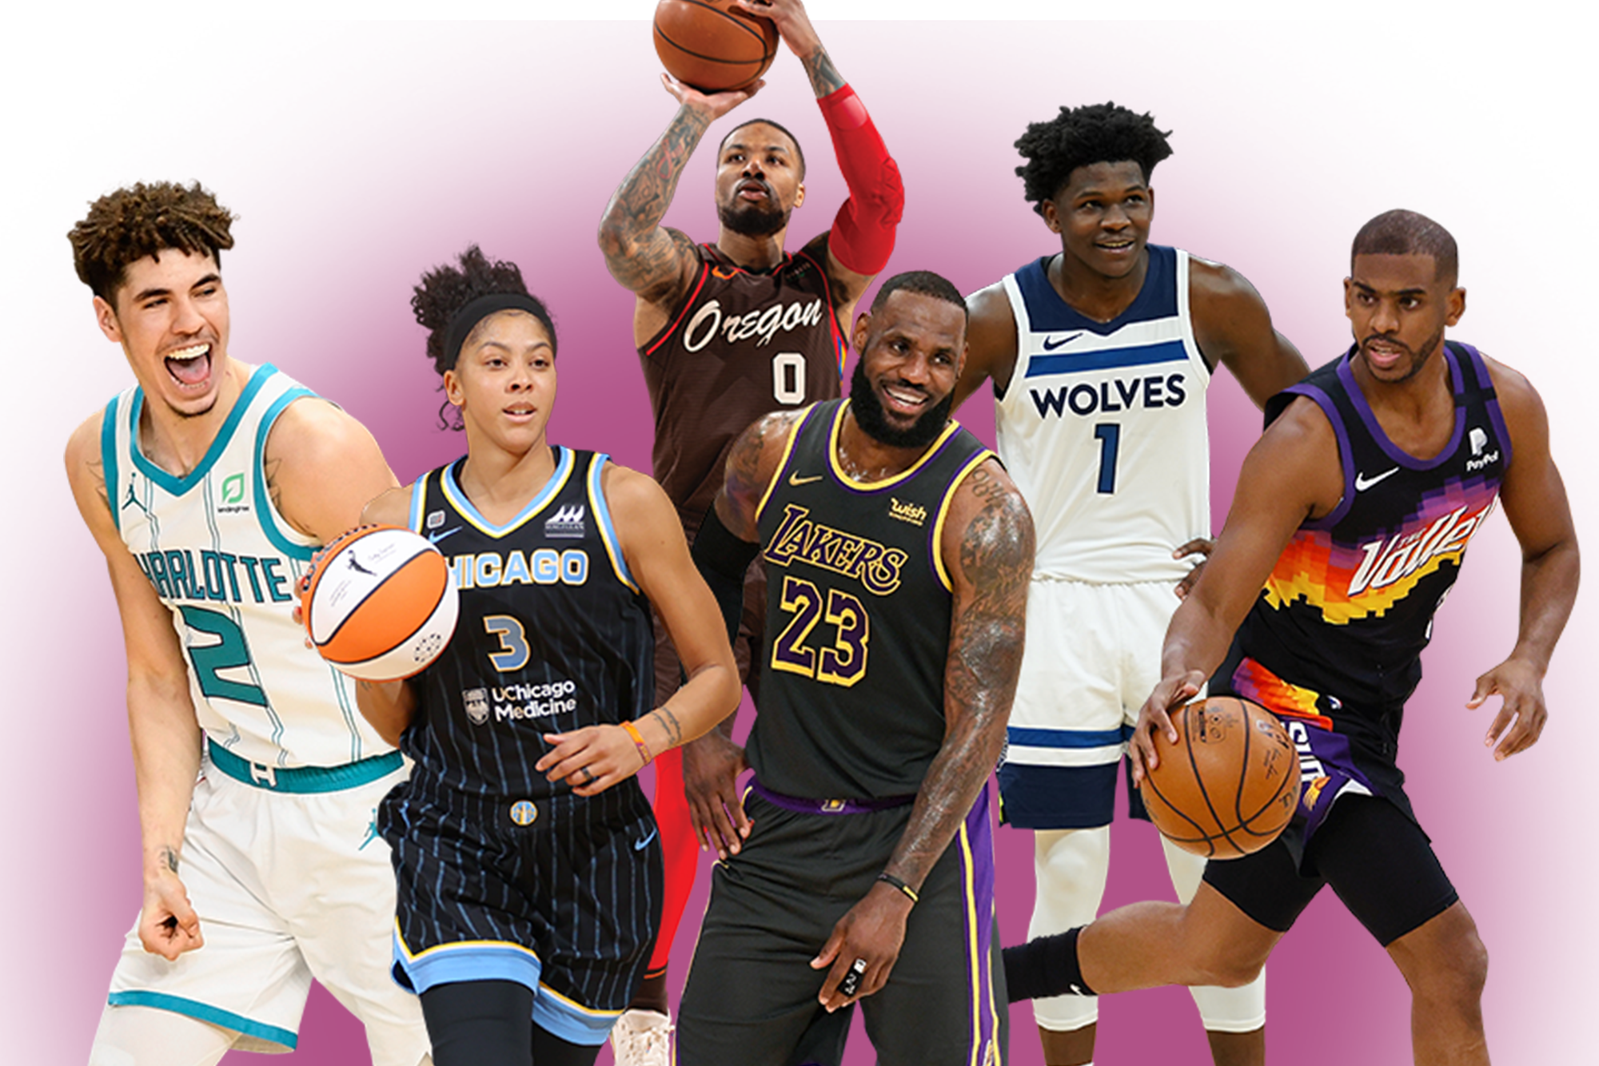
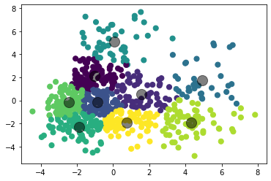
1. Pregunta a responder
Las elecciones de los jugadores en el Draft de la NBA puede suponer un antes y un después en las franquicias. Por ello, se realizan predicciones y estudios estadísticos sobre los jugadores, siempre de forma cuantitativa.
Mi propuesta es ir más allá y, tras segmentar todos los jugadores de la historia de la NBA, poder predecir la tipología/segmento/clúster a partir de las estadísticas de college de los jugadores NBA.
¿Podemos proponer la tipología de jugador que va a ser una elección del Draft de 2022?
?

Slide 4
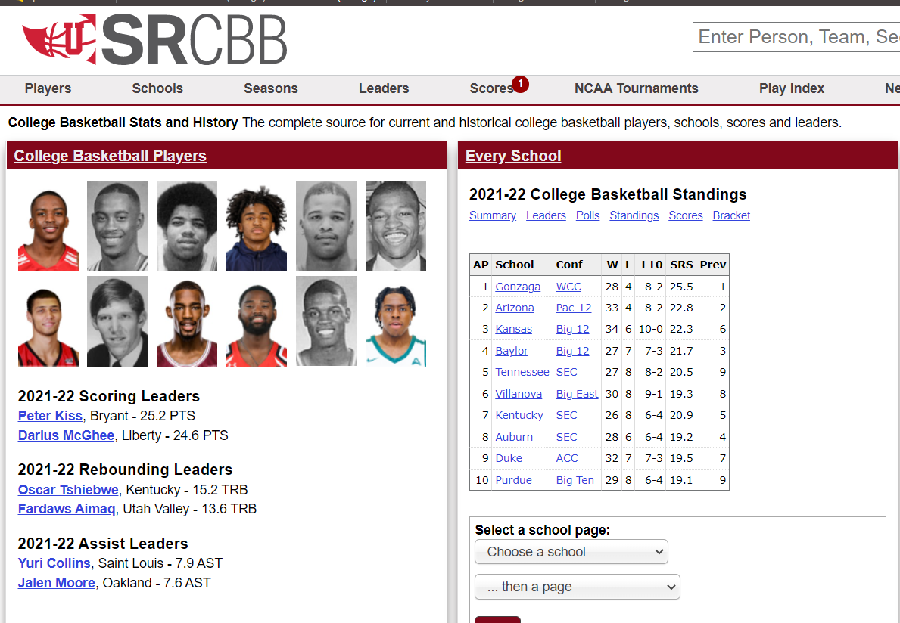
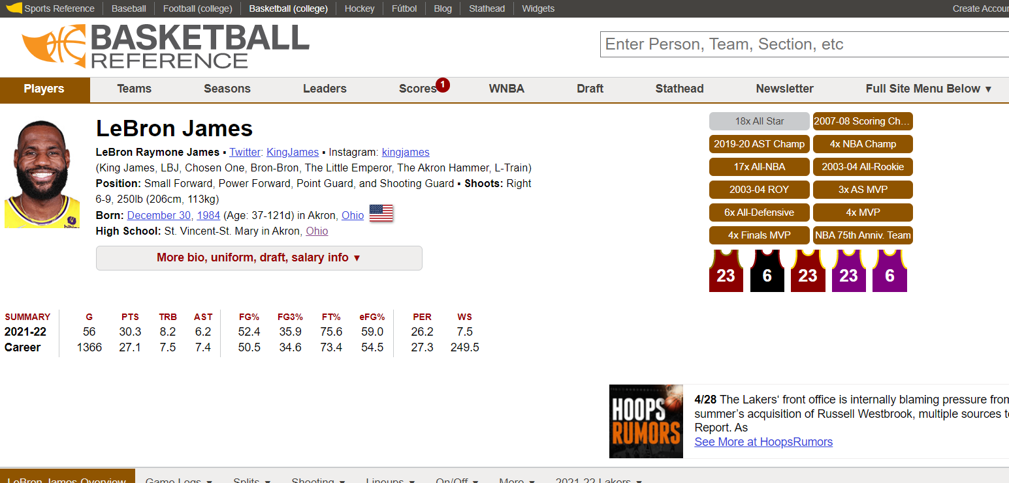
2. Metodología del proyecto
sports-reference
Extracción de datos
Estadísticas de juego (totales, por partido, Play-off y college)
Datos descriptivos (altura, peso, equipos jugados, títulos individuales...)
Limpieza de datos
Filtrado de jugadores que no interesan (BAA, <1946)
Feature engineering para enriquecimiento del perfil del jugador
Data cleaning y transformaciones de datos (get_dummies, fechas, …)
Modelado
Clustering y perfilado con K-means (WIP)
Clasificación de jugadores del Draft ‘22 (SIN EMPEZAR)
basketball-reference
Separación entre jugadores que han jugado Playoff y No-Playoff!!!
6 clústeres (3 y 3)

Slide 5
3. Documentos desarrollados (1/2)
NOTEBOOKS PYTHON
Scrapping NBA Data v.2.1
Contiene el código para el scrapping, procesado y almacenado de estadísticas y otros datos de Basketball-reference y Sports-reference.
Data cleaning
Rellenar vacíos, filtros básicos, cambiar la tipología de datos de las columnas, etc.
Feature engineering
Unificación de todos los datos en un Golden Record, creación de variables (triple doble), etc.
Data modelling
Modelización de los datos mediante clustering (K-means). Falta modelo de clasificación.
/0.NBA/xxxxx.ipynb

Slide 6
3. Documentos desarrollados (2/2)
OTROS
Scrapped data
Contiene todos los datos scrapeados
Reports
Pandas reports de los principales datasets (raw & clean)
Clean data
Datos del data cleaning y Golden record
Models
Pickles con los modelos entrenados
/0.NBA/

Slide 7
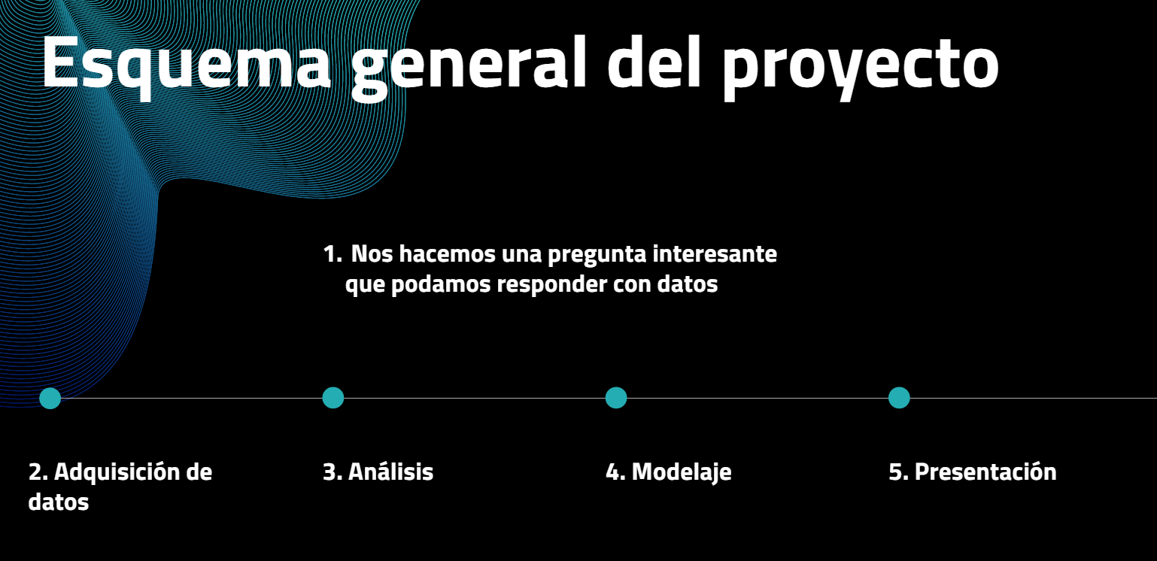
4.Contenido del Capstone Project

Slide 8
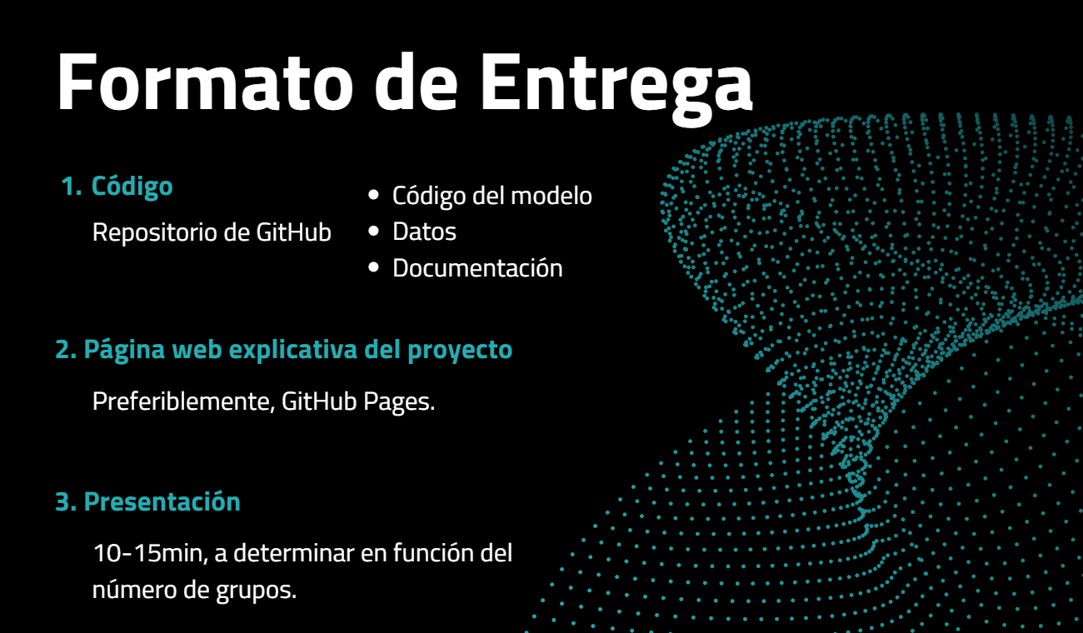
4.Contenido del Capstone Project

Slide 9
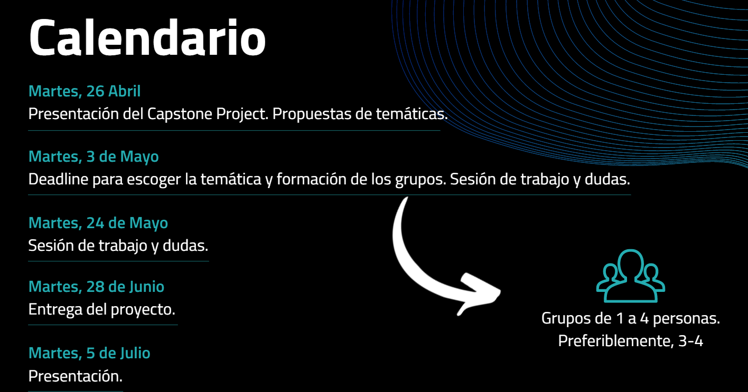
5. Calendario

Slide 10
5. Calendario
Líneas de trabajo | Mayo |  |  |  | Junio |  |  |  |  | Julio
 | 2-8 | 9-15 | 16-22 | 23-29 | 30-5 | 6-12 | 13-19 | 20-26 | 27-3 | 4-10
Entendimiento
Extracción de datos
Análisis (cleaning, visualization)
Feature engineering
Modelado
Página web
Presentación
Entrega
(28/06)
Hoy
Presentación
(5/07)

Slide 11
Tareas para la próxima sesión (28/06/2022)
General
README en GitHub (adaptar formato): Miquel
Descripción general del proyecto
Estructura general del repo
Consideraciones para ejecución (instalar librerías, scrapping tarda mucho, etc.)
Reorganizar y hacer limpieza de carpetas: domingo, lunes
Feature Engineering
Revisar versión Diego: todos
Data modelling (clustering)
Rematar profiling y repasar: todos
Página web + PowerBI
Migrar a repositorio: Pau y Adri
FE y clustering en página web. Corregir intro: Adri
Darle caña al PowerBI: Oriol, Adri
Proponer visualizaciones PBI: todos

Slide 12
Feature engineering (NBA-REGS)
Variables creadas
NBA Regular Season (TOT, PG & ADV)
Pre-agregación
Después del Merge de los 3 DF
MISSED_GAMES: Nº partidos perdidos en cada temporada (RS)
SIGNIFICANT_SEASON: mira partidos y minutos medios * por thresholds, retorna 1 o 0 (tarda 1 min) -> me cargo los players que tienen todo 0
Merge con ALL_TEAMS (falta cleaning!!!)
(añadido) NBA_CHAMPION, OFF_TEAM_RTG, DF_TEAM_RTG, W/L%_TEAM (correcciones manuales)
Agregación
MEAN_N_SEASONS_X_TEAM : Nº medio de años en cada equipo
N_NBA_CHAMPION: Nº de veces campeón
N_TEAMS: Nº de equipos en los que ha jugado
N_SEASONS: número de temporadas
N_POSITIONS : Nº de posiciones
COMMON_POSITION: la moda de las posiciones
(para 33 variables)
MEAN_XX_SGFCT : Medias de temporadas sin anillo (filtro significancia)
MEAN_XX_2S: Medias 2 primeras temporadas
Post agregación
Merge con player_extra_info
(añadido) ALL-ROOKIE, ALL_STAR, ROY, HALL_OF_FAME
Merge con draft
DRAFT_PICK, HEIGHT(cm), WEIGHT(kg), AGE_ENTRANCE, IS_ACTIVE

Slide 13
Feature engineering (NBA-PLAYOFF)
NBA PLAYOFF (TOT, PG & ADV)
Pre-agregación
Después del Merge de los 3 DF
SIGNIFICANT_SEASON: mira partidos y minutos medios * por thresholds, retorna 1 o 0
Agregación
N_PLAYOFFS : número de playoffs jugados por el jugador
(para 34 variables)
MEAN_XX_SGFCT : Medias de playoff (filtro significancia)
MEAN_XX_RING : Medias de playoff con anillo – calculada antes
MEAN_XX_1stPO: Medias 1r playoff
Post agregación
NBA RING (TOT, PG & ADV)
Pre-agregación
Agregación
(para 34 variables)
MEAN_XX_RING : Medias de playoff con anillo – calculada antes
Post agregación

Slide 14
Feature engineering (DECISIONES)
Decisiones importantes
Clustering separando playoff/ring y no playoff (idea original). DF de ring solo?
No variables de años (evitar clusters de épocas)
Variables que queremos borrar: a partir de threshold de correlaciones? El último podría ser en base a X variables por los tipos de media seleccionados
Que hacemos con los undrafted? (posición de draft) podem fer una categórica de drafted, 10 primers picks, altres…
TOT son temporadas con mas de un equipo, las obviamos? Ver si hay muchas..

Slide 15
BACKUP

Slide 16
Tareas para la próxima sesión (14/06/2022)
General
Excel con significado de las variables!!!! -> Diego
README de la carpeta (no urgente)
Data Scraping
_v3 comentada y subida -> repasar: Adri, Miquel y Diego
Data Cleaning
En ppio acabado, repasar: Adri, Oriol
Repasar KNN: Oriol
Feature Engineering: Diego
Reejecutar con los nuevos datasets del cleaning
Comentar y cerrar una versión de FE sin College
Data modelling (clustering)
Reejecutar cambiando 3 y 4 clusters ring y playoffs ->
Repassar notebook, reejecutar con los nuevos datasets de FE y comentar -> Miquel
Perfilado de los clústers resultantes + pendiente alguna tarea en esta parte (Oriol) -> Miquel, Oriol
Página web + PowerBI: Adri
Empezar a escribir las primeras secciones de la página web
Incrustar el PowerBI en la web (pedir ayuda Pau para usar premium)
Actualizar el PowerBI con los nuevos datasets cleaning y feature engineering (+ clustering si te da la vida)

Slide 17
Tareas para la próxima sesión (05/05/2022)
Crear el GitHub + colgar los archivos (notebooks + data): Pau
Buscar datos para enriquecer la Base de Datos y decidir si merece la pena juntarlos: Todos
Proponer un par de visualizaciones para los datos ya limpios: Todos
Mirar y entender bien el notebook de scrapping y el de cleaning: Todos -> se pueden empezar a comentar algunas partes y proponer nuevas versiones a través de GitHub
Bajarse Fork para el GitHub
Pasar telf. Para grupo de whatsapp
Fijamos sesión semanal los jueves a las 20h

Slide 18
Tareas para la próxima sesión (12/05/2022)
Adaptar el scrappear para coger estadísticas totales y medias por temporada (no solo totales), desde 1986-1987 en la NCAA y desde 1979-1980 en la NBA: Pau (y Oriol si puede)
Cambiar la parte de eliminar columnas en el cleaning. Hacer un método estándar de cleaning y luego eliminar columnas en el feature engineering: Pau
En feature engineering, transformar de libras a Kilogramos: Miquel
Seguir con las visualizaciones en PowerBI: Oriol
Visualizaciones en Python: Diego y Miquel
Comentar notebooks de visualización y scrapping: Todos
Martes nueva convo a las 20

Slide 19
Tareas para la próxima sesión (17/05/2022)
Añadir a Adri en el GitHub: Pau
Extracción de datos
Hacer las extracciones con las nuevas funciones: Pau y Oriol
Comentar el notebook de scrapping: Oriol
Cleaning
Hacer las funciones de rellenado genéricas para las nuevas extracciones: Miquel y Diego
Comentar el notebook: Miquel y Diego
Feature engineering (pending)
Visualization (pending)
Plantilla sencilla y empezar a editar la página web (esqueleto): Adri
Martes nueva convo a las 19:30

Slide 20
Feature engineering (propuesta de variables y tareas)
Variables
Variable para capturar tendencias de jugadores a lo largo de su carrera (por ejemplo 1ª parte de temporada vs 2ª parte)
“Dispersión” del jugador (tendencia a permanecer en equipos) = (nº _teams)/(nº_teams + nº_years)
Active player
Nº máximo de años jugados en un mismo equipo
Tareas
Pasar las variables tipo binario a 1 y 0
Eliminar un gran número de columnas a partir del estudio de correlaciones

Slide 21
Feature engineering - propuesta de nuevas variables
Variables creadas
NBA Regular Season (TOT, PG & ADV)
Pre-agregación
Después del Merge de los 3 DF
xxxxx
Merge con ALL_TEAMS
Variable de campeones de conferencia/finalistas
Agregación
xxxxx
Post agregación
Merge con player_extra_info
xxxxx
Merge con draft
xxxxx

Slide 22
5. Calendario
Crear GitHub???
Reunión semanal???
Idioma????
Separación en equipos???
Líneas de trabajo | Mayo |  |  |  | Junio |  |  |  |  | Julio
 | 2-8 | 9-15 | 16-22 | 23-29 | 30-5 | 6-12 | 13-19 | 20-26 | 27-3 | 4-10
Entendimiento
Extracción de datos
Análisis (cleaning, visualization)
Feature engineering
Modelado
Página web
Presentación
Entrega
(28/06)
Hoy
Presentación
(5/07)

Slide 23
Tareas para la próxima sesión (21/06/2022)
General
README en GitHub
Excel variables: Diego (luego pasárselo a Adri)
Data Scraping
.
Data Cleaning
Volver a pasar All_teams por el notebook: Diego
Feature Engineering
Volver a pasar All _teams por el notebook + comentar : Diego
Data modelling (clustering)
Acabar profiling de los clústers: Pau
Repasar y comentar notebook de clustering: Miquel
Página web + PowerBI: Adri + Pau + Oriol
Migrar a repositorio
FE y clustering en página web
Darle caña al PowerBI

